Slide 1
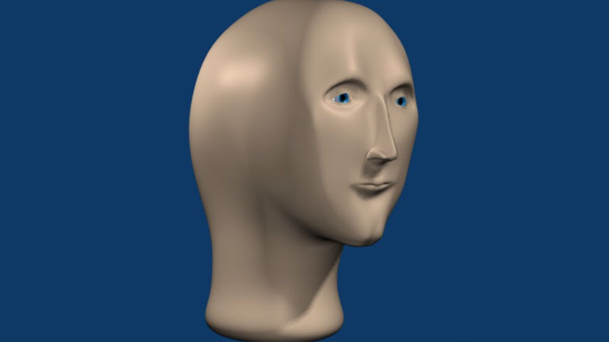
MEMY

Slide 3
